Slide 1
Выпускная квалификационная работа на тему: Строительство площадки для майнинга и хостинга
Выполнил:
студент группы ГРУППА
очной формы обучения
Факультета менеджмента
ФИО
Научный руководитель:
к. э. н.,
Тиньков Сергей Анатольевич

Slide 2
2
Название стартап-проекта
Chaika
Цель – создание высокоэффективной и надежной площадки для добычи криптовалюты с минимальными затратами и рисками, связанными с эксплуатацией майнингового оборудования
Уникальность
создание центра майнинга и хостинга на основе экономичной бизнес-модели, с собственной инфраструктурой и дешевой электроэнергией
От этапа разработки проекта до частичного или полного возврата капитала
13 месяцев
Финансирование – собственные средства и частично заемные
Риски проекта:
большая волатильность рынка криптовалют,
проблемы с техникой или отказ оборудования,
безопасность данных и кибербезопасность
Потенциал проекта: достаточно высокий, особенно учитывая сравнительно быстрое развитие данной отрасли, растущий спрос на криптовалюту, особенно на майнинговые и хостинговые услуги
Результат
строительство площадки для майнинга и хостинга, т. е. создание специализированной инфраструктуры, которая объединяет оба аспекта

Slide 3
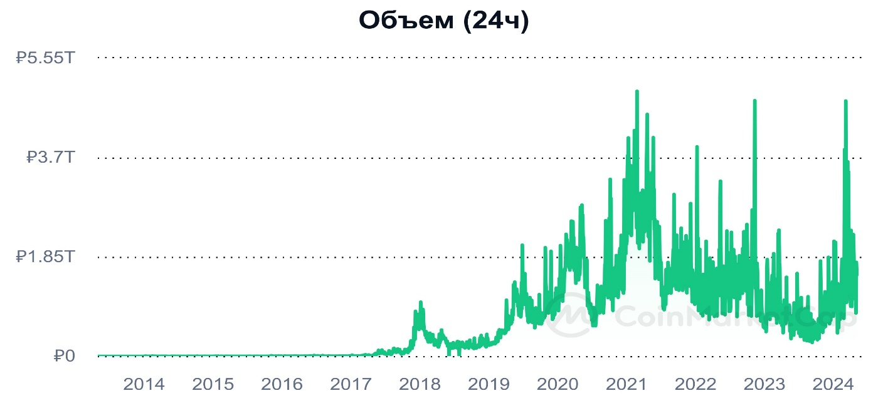
3
Майнинг
Хостинг
процесс добычи криптовалюты с использованием вычислительной мощности специализированного оборудования, который включает в себя выполнение сложных математических расчетов, необходимых для подтверждения и добавления новых транзакций в блокчейн-сеть
услуга предоставления физического пространства и инфраструктуры для размещения серверов, используемых для майнинга криптовалюты
Майнинг-ферма
Криптовалюта – валюта будущего
специальная площадка, в которой присутствует специальный набор устройств, с помощью которых добывается криптовалюта
!
Даже самые крупные инвестиционные компании мира, такие как BlackRock, другие частные инвесторы, семейные и частные фонды имеют в своем инвестиционном портфеле достаточно большое количество разных перспективных криптовалют
Рис. 1. Объем спотового рынка биткоина

Slide 4
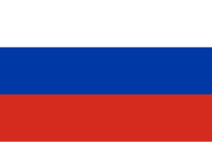
3
Законодательное регулирование
1. Доход от продажи произведенной криптовалюты (налог на прибыль) – (минус) издержки на ее производство за период ее производства (себестоимость, включающая расходы на электроэнергию, амортизацию оборудования, обслуживание и иные расходы). Полученный результат умножается на ставку налога на прибыль
НДС не будет облагаться
Налог на имущество и хранение криптовалюты на кошельке не облагается
2. Майнинг хотят включить в код ОКВЭД 62.09 – деятельность, связанная с использованием вычислительной техники и информационных технологий. Майнинг будет существовать как особая предпринимательская экономическая деятельность
3. Центробанк РФ: В 2024-2025 г. цифровой рубль будет активно использоваться в коммерческом поле
1. В конце 2022 года мажилис парламента принял поправки в законопроект «О цифровых активах в РК»
Майнинг-фермы и крипто добытчиков обязаны оформить лицензии на работу
Ввели корпоративный подоходный налог майнера
Ввели налог от прироста стоимости для физлиц при осуществлении операции с криптовалютой
При этом в условиях дефицита электроэнергии криптофермам запретили подключаться к общей энергосистеме страны

Slide 5
5
Маркетинговый анализ конкурентов (Россия и СНГ)
Компания | Позиционирование на рынке | Сильные стороны | Слабые стороны
BitRiver | BitRiver является крупнейшим провайдером услуг по хостингу майнинговых операций в России​ | Низкие энергозатраты благодаря использованию гидроэлектроэнергии Стабильная и надежная инфраструктура в Сибири | Санкции со стороны США, что ограничивает сотрудничество с международными клиентами и партнерами Регуляторная неопределенность
Cryptocurrency Mining Group (CMG) | CMG активно использует преимущества низких энергозатрат и холодного климата Сибири для оптимизации своих операций. Компания также сотрудничает с ведущими производителями майнингового оборудования, такими как Bitmain и MicroBT | Низкие операционные затраты благодаря дешевой электроэнергии Стратегическое партнерство с ведущими производителями оборудования Высокая степень адаптации к климатическим условиям Сибири | Зависимость от международных поставок оборудования и запчастей Регуляторная неопределенность
Enegix | Enegix управляет одним из крупнейших майнинговых центров в мире, расположенным в Экибастузе, Казахстан. Компания предоставляет услуги хостинга для крупных майнинговых операций и активно привлекает международных клиентов | Большая мощность майнингового центра (более 180 МВт) Привлекательные условия для международных клиентов Поддержка со стороны местных властей и использование возобновляемых источников энергии | Высокая конкуренция на локальном рынке Возможные колебания в снабжении электроэнергией из-за изменений в энергетической политике Казахстана
Xive | Xive предоставляет услуги хостинга и занимается продажей и обслуживанием майнингового оборудования | Разнообразие услуг, включая продажу и обслуживание оборудования. Стабильное сотрудничество с местными энергетическими компаниями | Ограниченные масштабы операций по сравнению с крупными международными конкурентами Возможные колебания в снабжении электроэнергией из-за изменений в энергетической политике Казахстана

Slide 6
6
Тех. характеристики создания майнинг-фермы
Майнинг-ферма
Мобильный центр обработки данных (МЦОД) – это специализированное мобильное устройство, предназначенное для размещения вычислительного оборудования, такого как серверы и асики, в оптимальных условиях
МЦОД представляет собой контейнер, который можно быстро установить и подключить к необходимым коммуникациям, обеспечивая высокую мобильность и гибкость в использовании
Таблица 1 – Потребление электроэнергии по видам МЦОД
кВт/ч | МЦОД 20ф | МЦОД 40ф
Макс. выделенная мощность на контейнер | 535 | 1 050
Потребление пустого контейнера | 5,5 | 5,5
Макс. суммарная мощность оборудования в контейнере | 525 (150 ед. с потреблением 3,5 кВт/ч) | 1 036 (296 ед. с потреблением 3,5 кВт/ч)
Предлагаемый МЦОД для размещения оборудования
МЦОД 40ф
Преимущества МЦОД 40ф:
Короткие сроки изготовления и ввода в эксплуатацию в сравнение со стационарными дата-центрами
Мобильность – возможность размещения на максимально близких расстояниях от источника энергоснабжения и как следствие экономия затрат энерго присоединения
Масштабируемость и возможность поэтапного развития ЦОД в зависимости от роста вычислительных мощностей на объекте
Оптимальность загрузки мощности и высокая энергоэффективность: в один МЦОД возможно разместить до 300 единиц оборудования с потреблением 3,5 кВт (соответственно общим 1050 кВт)

Slide 7
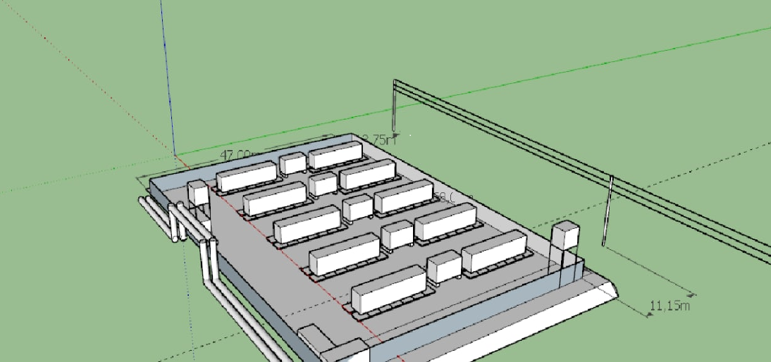
7
Тех. характеристики создания майнинг-фермы
Таблица 2 – Технические характеристики пункта МЦОД 40ф
Описание | Характеристика
Потребление | 1 050
Рабочая температура | -40 до +35
Количество устройств | 300
Стеллажи сварные | 6 полок по 340мм 10 шт.
Контейнер | 1 шт.
Усиление контейнера металлом (сталь) | 1 комплект
Сетка для фильтров | 1 комплект
Краска, грунтовка и расходный материал | 1 комплект
Цвет контейнера | белый
Материал контейнера | сталь
Вентиляция
Вентилятор осевой 900 мм (22000 м3/час) | 16 шт.
Фильтр G2 | 1 комплект
Электроснабжение
Щит ВРУ в сборе заводской | 1 комплект (3шт. по 630А)
Щит вентиляции в сборе (ручное управление) | 1 шт.
Тип кабеля | алюминий
Рис. 2. Размещение МЦОД 40ф
Площадка должна иметь удобные подъездные пути для доставки и установки оборудования, и должна быть обеспечена всеми необходимыми коммуникациями, включая доступ к сети Интернет и каналам передачи данных

Slide 8
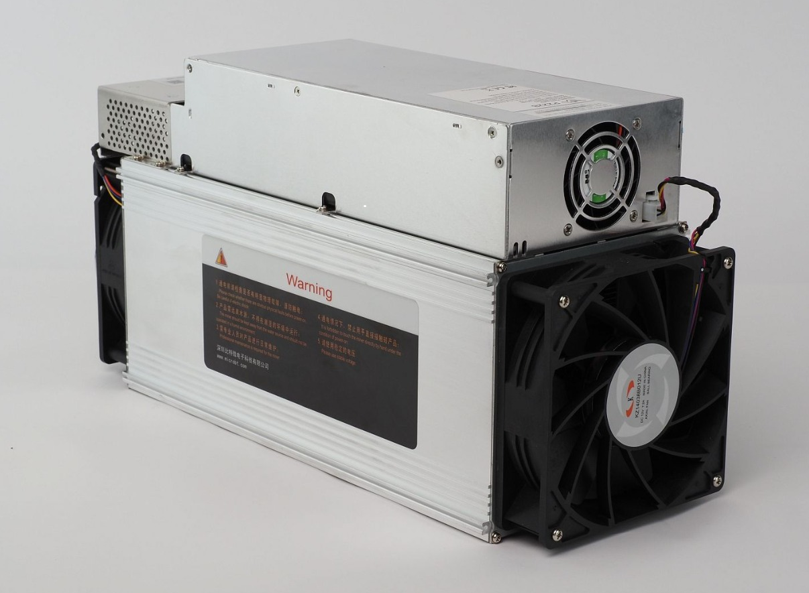
8
Майнер Whatsminer M30S++ (110 тh/s)
Таблица 3 – Технические характеристики майнера
Описание | Характеристика
Хэшрейт | 110 TH/s
Энергопотребление | 3600 Вт
Энергоэффективность | 29,5 J/TH
Криптоалгоритм | SHA-256
Чип | 7-нм второго поколения «BM1391»
Размер | 370x195.5x290 мм
Вес | 13,2 кг
Уровень шума | 82 Дб
Уровень влажности | 5% (рабочий); 95% (относительный)
Рис. 3. Whatsminer M30S++ (110 тh/s)
Оснащен 7-нм интегральными схемами нового поколения с высоким показателем энергоэффективности и усовершенствованной моделью блока питания
Имеет мощную систему охлаждения в виде 4-х вентиляторов, которые защищают оборудование от перегрева и обеспечивают его надежную работу
Предустановленное ПО обеспечивает быстрый запуск майнера и добавляет ему механизм интеллектуального управления

Slide 9
9
Показатель | ИТОГО 5 лет
ИТОГО CAPEX | 199 800
Переменные затраты | 583 090
электроэнергия, тыс.руб. | 566 107
-//- тыс. кВт | 140 403
потери, тыс. руб. | 16 983
-//- тыс. кВт (3% от потребления) | 4 212
Постоянные затраты | 68 400
обслуживание МЦОД и сервисное обслуживание оборудования, тыс. руб. | 68 400
ИТОГО OPEX | 651 490
Выручка от реализации | 1 459 186
Валовая прибыль в т. ч. | 807 697
НДС | 134 616
Амортизация | 199 800
Налог на прибыль | 94 656
Чистый денежный поток (cash flow) | 777 778
Фактор дисконтирования | 7,5%
Чистый дисконтированный денежный поток (net cash flow) | 615 034
Простой срок окупаемости, мес | 23
Дисконтированный срок окупаемости, мес | 25
NPV, тыс.руб. | 615 034
IRR, % | 100%
Производственный
план
Инвестиционный проект эффективен. Внутренняя норма доходности существенно превышает прогнозируемые темпы инфляции и стоимость размещения денежных средств
Простой срок окупаемости инвестиций – 23 месяца
Дисконтированный срок окупаемости инвестиций – 25 месяцев

Slide 10
10
Статьи инвестиционных расходов | Стоимость, руб. | 1 | 2 | 3
Приобретение мощности 10мВт н земельного участка | 150 000 000 | 150 000 000
Строительство площадки (емлеустроительные работы соответствующих стандартам СНИП и ГОСТ по размещению МЦОД) | 16 328 000 | 4 898 400 | 11 429 600
Оборудование площадки необходимой производственной инфраструктурой | 2165 000 |  | 2 165 000
Кап. затраты по организации внешнего электроснабжения, приобретению и подключению энергопринимающего оборудования, МЦОД, в т. ч. | 97 825 000
- подключение от ПС 110/10 до площадки строительства | 5 250 000 |  | 5 250 000
- КТИН 5х2500 кВа | 35 950 000 | 17 975 000 |  | 17 975 000
- щиты освещения и собственных нужд площадки включая питание серверной светильники и кабельные линии для подключения | 7 600 000 |  | 7 600 000
- контейнера МЦОД 40ф с подключением | 46 700 000 |  |  | 46 700 000
- проектирование электроснабжения рабочая документация | 535 000 | 535 000
- ПНР и испытания | 1790 000 |  | 1 790 000
Прочие капитальные затраты | 4260 000 | 1 278 000 | 1 704 000 | 1 278 000
ИТОГО капитальные вложения | 270 578 000 | 174 686 400 | 29 938 600 | 65 953 000
Инвестиционные вложения в оборудование, в т.Ч. | 229 500 000 | 229 500 000
- цена за ед. \УПайыттег М3З0$++ (110 Жу/5) | 225 000
- количество прнобретаемого оборудования | 1020
Расчет прибыли и издержек
Общий бюджет проекта
500 078 000 рублей в том числе:
270 578 000 рублей – капитальные затраты по строительству дата-центра
229 500 000 рублей – стоимость оборудования для майнинга (1020 ед. Whatsminer M30S++ (110 тh/s)

Slide 11
11
Расчет комбинированной доходности и экономической эффективности вложений
Таблица 4 – Расчет Net Cash Flow инвестиционного проекта – хостинг+майнинг, тыс. руб.
Таблица 5 – Расчет показателей эффективности и инвестиционной
привлекательности проекта
Показатель | ИТОГО 5 лет
Переменные затраты | 1 556 208
Постоянные затраты | 214 320
ИТОГО OPEX | 1 770 528
Выручка от реализации | 2 808 649
Валовая прибыль | 1 038 121
НДС | 173 020
Налог на прибыль | 260 454
Амортизация | 120 929
Чистый денежный поток (cash flow) | 1 0604 626
Чистый дисконтированный денежный поток (net cash flow) | 792 937
Показатель | ИТОГО 5 лет
ИТОГО CAPEX, тыс. руб. | 500 078
Переменные затраты, тыс. руб. | 1 556 208
Постоянные затраты, тыс. руб. | 214 320
ИТОГО OPEX, тыс. руб. | 1 770 528
Выручка от реализации, тыс. руб. | 2 808 649
Валовая прибыль, тыс. руб. | 1 038 121
Чистый денежный поток (cash flow), тыс. руб. | 1 004 626
Фактор дисконтирования | 7,5%
Чистый дисконтированный денежный поток (net cash flow), тыс. руб. | 792 937
Простой срок окупаемости, месяцев | 35
Дисконтированный срок окупаемости, месяцев | 40
NPV, тыс. руб. | 792 937
IRR, % | 25%
Резюмируем, что инвестиционный проект эффективен. Внутренняя норма доходности превышает прогнозируемые темпы инфляции и стоимость размещения денежных средств

Slide 12
Спасибо за внимание!

